Slide 1
Digitaalisuutta hyödyntäviä opetuskokeiluja toteutettiin OpenDigin toimintamallin mukaisesti yhteisöllisesti kehittämällä. Varsinais-Suomen opetuskokeiluista suurin osa raportoitiin posterimuodossa. Vain muutama jo suunniteltu kokeilu jäi vaille käytännön toteutusta tai toteutettiin verkon välityksellä Suomen siirtyessä etäopiskeluun keväällä 2020. Joistakin opetuskokeiluista on julkaistu myös postereita aoe.fi -sivustolle.
Päätelmät ja suositukset ovat yhteiskehittämisessä syntyneitä ajatuksia siitä miten teknologia tukee oppimisprosessia ja mitä kannattaa huomioida ottaessa tiettyä teknologiaa käyttöön opetuksessa.
DIGIPEDAGOGISIA OPETUSKOKEILUJA
Arto Kortelainen, Turun yliopisto
arto.kortelainen@lieto.fi
arkrko@utu.fi

Slide 2
YHTEISÖLLISESTI KEHITETTYJÄ OPETUSKOKEILUJA
AIHE | KUVAUS | ● SOVELLUKSET SIVUSTOT | LAITTEET | ARVIOINTI | OHJEET LINKISSÄ
OPETUSKOKEILUN AIHE TAI TEEMA | Lyhyt kuvaus kokeilun sisällöstä ja tavoitteista. | Kokeilussa käytettyjä sovelluksia ja sivustoja. | Kokeilussa tarvittavat laitteet. | Opetuskokeilun arviointitavat. Formatiivisessa mainitaan lisäksi erikseen itse- ja vertaisarviointi. Sähköiset tehtävät antavat myös välitöntä palautetta. | Linkkejä ohjeisiin tai muihin tuki-materiaaleihin.
Teknologia mahdollistaa oppimista, jota ei voisi toteuttaa juuri millään muulla tavalla. Sen avulla voidaan parantaa myös osallisuuden mahdollisuuksia. Oppilas pääsee toimimaan valokuvaajana, videokuvaajana, äänittäjänä tai tiedon hankkijana hänelle sopivalla tavalla ja laitteenakin voi olla jopa vain oma puhelin. Teknologian käytöstä ei saa kuitenkaan tulla itseisarvo. Jos opittavan asian voi opiskella yhtä tehokkaasti ilman kirjautumisia, linkkejä tai heikkoa verkkoa, kannattaa harkita kynää, paperia ja keskustelua. (Huotilainen 2019, 159.)
SISÄLTÖ
OPETUSKOKEILUJA Portfoliot, greenscreen ja verkkolehdet ………………....………. 3
Paikannusta ja tutoriaaleja ………………………………….…..… 4
Ohjelmointia, robotiikkaa, maker-kulttuuria ja etäopetusta ……. 5
PÄÄTELMIÄ JA SUOSITUKSIA 1 Seppo.io …….....…………………...........…………...……...… 6
2 Greenscreen ……................……………………………….…… 8
3 Robotiikkaa ja ohjelmointia …….………………………....….. 9
Kiitokset ……………………………………………………………...11
Lähteet ………………………………………………………………12

Slide 3
OPETUSKOKEILUJA Portfoliot, greenscreen ja verkkolehdet
AIHE | KUVAUS | ● SOVELLUKSET SIVUSTOT | LAITTEET | ARVIOINTI | OHJEET LINKISSÄ
AVARUUSSEIKKAILU | Tarinallinen, visuaalinen ja toiminnallinen oppimiskokonaisuus. | Flinga Edu.fi avaruus ●Greenscreen by DoInk | Greenscreen VR-lasit iPad | Formatiivinen Diagnostinen → palautekeskustelu
STILLKUVIA MUINAISESSA EGYPTISSÄ | Tavoitteena syventää tietämystä Egyptin yhteiskuntaluokista tarinoitujen stillkuvien avulla. | Pixabay.com Pexels.com ●Greenscreen by DoInk | Greenscreen iPad | Itsearviointi Vertaisarviointi
HISTORIALLISTA DIALOGIA | Aikamatka historiassa kuvaamalla käsikirjoitettuja ammatinharjoittajien esittelyjä greenscreen-tekniikalla. | Pixabay.com Pexels.com ●Greenscreen by DoInk | Greenscreen iPad Mikrofoni | Vertaisarviointi | GS-sovellus käyttöön
ILMASTONMUUTOS | Sähköinen portfolio projektityössä. Tavallisen perheen | ●Adobe Spark | Mobiililaite / iPad Tietokone | Formatiivinen Itsearviointi Vertaisarviointi Summatiivinen | Ilmastonmuutos, työskentelyohjeet
KUVATAITEEN PORTFOLIO | Dokumentointia, työskentelyn arviointia ja oppilastutorointia. | ●Sway | Mobiililaite / iPad Tietokone | Formatiivinen Itsearviointi Vertaisarviointi Summatiivinen | Swayn käytön ohjeistus
KESTÄVÄN KEHITYKSEN VERKKOLEHTI | Teemoina kierrätys, ruokahävikki, muovi ja onnellisuus. | ●Sway Flinga Forms | Mobiililaite / iPad Tietokone | Itsearviointi Vertaisarviointi | Kestävä kehitys-sivusto
DIGITAALISUUS LÄHIHISTORIAN OPETUKSESSA | Projektissa tarkastellaan oman ympäristön lähihistoriaa, esimerkiksi oman koulun historiaa. | ●Teams ThingLink Pixnio.com | Tietokone 360°-kamera | Formatiivinen Itsearviointi

Slide 4
OPETUSKOKEILUJA Paikannusta ja tutoriaaleja
AIHE | KUVAUS | ● SOVELLUKSET SIVUSTOT | LAITTEET | ARVIOINTI | MUUTA
LÖYTÖRETKET | Historianopiskelua koulun lähiympäristössä | Seppo.io ● PowerPoint | Mobiililaite Tietokone | Itsearviointi retkipäiväkirjana
LIIKENNEKASVATUS JA KARTAT | Ympäristöopin, matematiikan ja suomen kielen aihealueita. | Seppo.io | Mobiililaite Tietokone
LIIKUNTAA TEKNOLOGIAN TUELLA | Liikunnallinen tehtävärata, jossa oppilaat tekevät toiminnallisia tehtäviä kuvaten ja videoiden. | Seppo.io | Mobiililaite | Formatiivinen Välitön palaute
ENERGIAMUODOT JA VAIKUTTAMINEN ILMASTOON | Ympäristötiedon ja yhteiskuntaopin uuteen aiheeseen tutustuminen pohtien ja toiminnallisesti. | Seppo.io Flinga ● PowerPoint ● QR-lukija | Mobiililaite / iPad Tietokone | Välitön palaute Diagnostinen →palautekeskustelu | Seppo-pelin näkymät laitteen näytöllä
KERTOLASKUN JUNNAUS | Toiminnallista matikkaa tiimeissä. | Seppo.io | Mobiililaite / iPad Tietokone | Formatiivinen Vertaisarviointi Välitön palaute Palautekeskustelu
KEKSINTÖJEN TARKASTELUA TUTKIMALLA | Tutustutaan ViLLE-tutoriaalin tuella historiallisesti tärkeisiin keksintöihin tekemällä itse lämpömittari, tuulivoimala, sekuntikello ja kompassi. | ViLLE Flinga Micro:bit-sivusto | Tietokone | Itsearviointi Vertaisarviointi
MEDIAKRIITTISYYS JA VASTUULLINEN TEKNOLOGIAN KÄYTTÖ | Käänteistä ja yhteisöllistä oppimista ViLLE-tutoriaalin avulla. Oppilaat | ViLLE Flinga ● PowerPoint | Tietokone | Diagnostinen  ViLLE: välitön ja opettajan palaute. Itsearviointi

Slide 5
OPETUSKOKEILUJA Ohjelmointia, robotiikkaa, maker-kulttuuria ja etäopetusta
AIHE | KUVAUS | ● SOVELLUKSET SIVUSTOT | LAITTEET | ARVIOINTI | MUUTA
OHJELMOINTI JA ROBOTIIKKA | Ohjelmoinnin ja robotiikan alkeita leikinomaisilla harjoitteilla ja koodaamista micro:bit-piirillä. | Micro:bit-sivusto Forms | iPad Tietokone Micro:bit-piirit | Formatiivinen Palautekeskustelu | Ohjelmointipäivä
PAKOPELI MINECRAFTISSA | Yhteistyötaitoja virtuaalimaailmassa. Tarinallinen pakopeli on oppimiskokonaisuus, johon voi koko luokka osallistua. | Mineraft in education | Tietokone | Vertaisarviointi
ROBOTIIKAN PERUSTEET | Tutustutaan erilaisiin robotteihin ja perehdytään tarkemmin legorobottien toimintaan. | EV3-perusteet, Innokas Lego EV3 käyttöohjeet | Blue-bot Robot mouse Lego-Robot | Itsearviointi Vertaisarviointi | Asimov - Ensimmäiset robottini, ohjekirja
KIRJALLISUUDEN KUVITUSPROJEKTI | Kaunokirjallisuuden teoksista etsitään kuvaus rakennuksesta ja toteutetaan se Minecraftissa. | Mineraft in education Forms | Tietokone | Itsearviointi | Ohjeet ja itsearviointi
VIRTAPIIRI | Virtapiiriin ja pienelektroniikkaan tutustuminen Maker-kulttuurin avulla | Makerspace for education | MakeyMakey Tietokone Virtapiirisarja | Itsearviointi Vertaisarviointi
ETÄOPETUKSEN JA -KOKOUKSEN KOULUTTAMINEN | Koulutus ja siihen kuuluva materiaali Zoom-verkkotyökalun käyttöön etäkokouksissa | ●Zoom Moodle | Mobiililaite Tietokone
VAATTEEN ELINKAARI | Opetusjaksolla syvennytään vaatteiden elinkaaren osiin ja pohditaan ekologisempia ja kestävämpiä tapoja kuluttaa. | ViLLE-tutoriaali ● Canva | Tietokone | Summatiivinen Arvioitava tuotos: juliste, sarjakuva tai tutkimusraportti. | Jakson suunnitelma

Slide 6
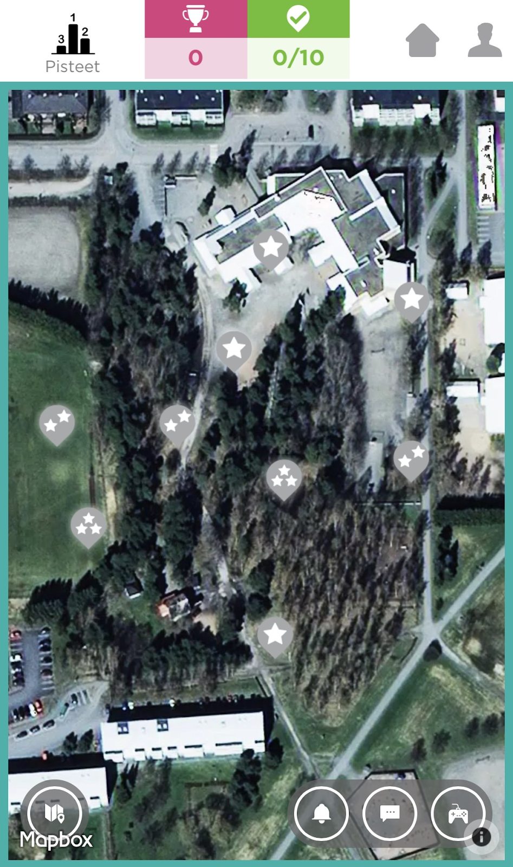
PÄÄTELMIÄ JA SUOSITUKSIA 1
Pelit ovat esimerkkejä pedagogiikasta, jossa otetaan huomioon lapsen ja nuoren maailma. Peleihin kytkeytyvät oppimisen tavat ovat monille oppilaille luontaisia. Pelaamisen ollessa oppilaiden omaa toimintaa, opettaja voi keskittyä eriyttämiseen ja arviointiin. (Vesterinen & Mylläri 2014, 57-59.)
SEPPO.IO
Seppo-peli on mahdollista toteuttaa kehystarinan ympärille, mikä voi tuoda lisämotivaatiota. Pelillisessä ryhmätyöskentelyssä oppilaiden väliset suhteet ja yhteistyötaidot saadaan hyvin näkyviin, ja opettajalla on oivallinen hetki tarkastella näitä erilaisessa oppimisympäristössä.
Sepon kaltaiset toiminnalliset opetuspelit sopivat hyvin kertaaviin tehtäviin. Sovellukseen tarvitaan joukkueen nimi, jonka voisi miettiä huolella etukäteen konfliktien välttämiseksi. Millainen on sopiva ryhmän nimi, jonka kaikki jäsenet voivat hyväksyä? Näinkin pieneltä tuntuva asia voi vaikuttaa merkittävästi ryhmän työskentelyyn. Opetuskokeilujen perusteella suosittelemme ryhmään 3-5 oppilasta ja heillä on yksi yhteinen laite.
SUUNNITTELU JA IDEOINTI
Radan suunnittelussa kannattaa hyödyntää ympäristöä. Laskutoimitukset portaista, leikkitelineistä, puista, kivistä ja pihamaalauksista ovat mitä parhainta matematiikan taitojen soveltamista.
Tehtävien ideointi saattaa tuntua aluksi työläältä. Itse sovellus on helppokäyttöinen. Seppo-sovellus mahdollistaa monipuolisesti erilaisten tehtävien luomisen, ja vain aika on rajana, kuinka laajan kokonaisuuden sovelluksella haluaa toteuttaa. Jatkossa myös oppilaat voisivat luoda tehtäviä toisilleen.
Jos ryhmiä on paljon, on opettajalla kiire arvioida tehtäviä. Automaattisesti pisteytettäviä tehtäviä kannattaa olla riittävästi, jotta opettajalla on aikaa seurata myös toimintaa. Yksi oppitunti on sopiva aika pelaamiseen.
Pelissä voidaan luoda tehtäväpisteet aidolle karttapohjalle koulun ympäristössä. Palautteen antaminen on pelin aikana on helppoa ja nopeaa.

Slide 7
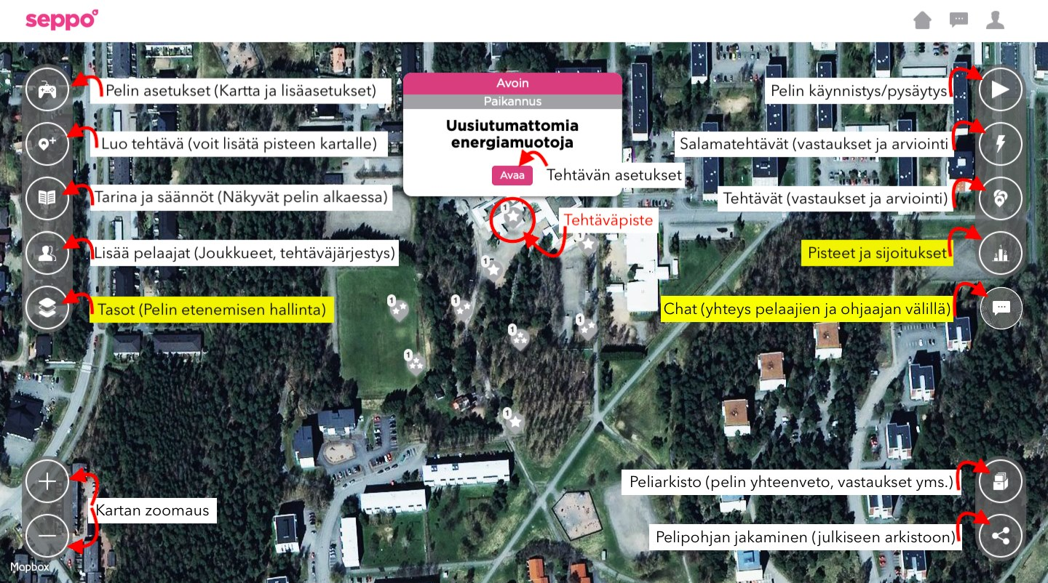
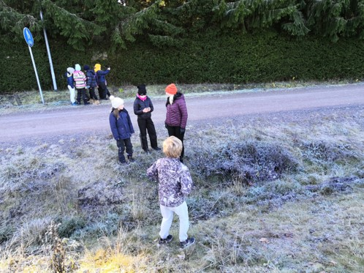
PAIKANNUS JA NETTIYHTEYS
Yhteys toimi hyvin sisätiloissa. Paikannus taas ei. Ulkona oppilaiden omien puhelinten erilaiset ominaisuudet saattoivat aiheuttaa ongelmia. Hyvä nettiyhteys tärkeä!
Kierrosta kannattaakin kokeilla testiryhmällä ennen kuin otetaan käyttöön isommalla porukalla.
Jos käytössä on avustavia ohjaajia, heillä voi olla kysymykset ja vastaukset paperilla. Jos peli ei avaudu puhelimessa, osallistua voi kuitenkin ”perinteisemmällä” tavalla. Peliä voi pelata myös ilman live-karttaa – tekniset ongelmat vähentyvät ja suunnistustaitoa vaaditaan.
Videoiden lataaminen ja palauttaminen takkuista, jos nettiyhteys on huono. Still-kuvat toimivat paremmin
Tämä ohjekuva opastaa pelin tekemisessä ja live-seurannassa.
ARVIOINTI
Uuden opetussuunnitelman (POPS 2014, 50-51) mukaan arvioinnin ja palautteen pitäisi olla jatkuvaa, konkreettista ja oppilaita tukevaa. Opetuspelien avulla oppilas tai oppilasryhmä saa välitöntä palautetta tehtävistään. Tämä tuo palautteen antoa konkreettisemmaksi oppilaalle sekä motivoi häntä tehtävissä. (Järvilehto 2014, 142.)
Jos kyse ei ole kertaavista tehtävistä, niin varaa hyvin aikaa loppukoontiin vastauksien tarkistamiseen. Itse- ja vertaisarviointiin Flinga tai Forms ovat hyväksi koettuja.
Palautekeskustelussa oppilaat pääsevät kertomaan myös teknisistä ongelmista. Peli voi herättää helposti myös kilpailuhenkeä, jolloin nopean etenemisen merkitystä ei pidä korostaa, vaan tärkeintä on hyvä tiimityö.
Tehtäväpiste voi joskus ruuhkaantua.

Slide 8
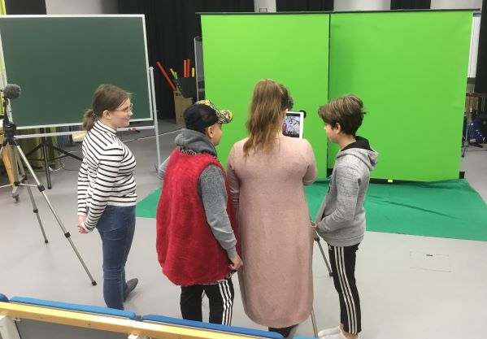
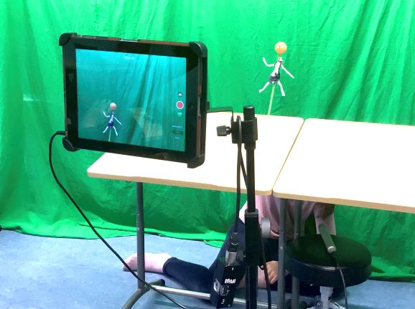
PÄÄTELMIÄ JA SUOSITUKSIA 2
GREENSCREEN
Tekniikkaa voi käyttää stillkuvissa tai lyhytelokuvien tekoon. Taustan värin ei tarvitse olla nimenomaan vihreä, mutta se on hyväksi todettu. Väri ei saa olla yleinen vaatteissa, eikä lähellä ihonväriä. Kannattaa tutustua muutamin esimerkein miten elokuvissa tai vaikkapa mainoskuvissa on käytetty väriavainnusta (ChromaKey).
Esityksiä kannattaa käsikirjoittaa. Näin saadaan myös rytmitettyä kuvausaikataulua, jos laitteita on vähän ja yleensä kankaita vain yksi.
Oppilaat toimivat koko tunnin aktiivisina ja olivat innoissaan tekemistään töistä. Osa oppilaista jatkoi vielä välitunninkin kuvien tekemisen parissa, koska halusivat tehdä toisen kuvan.
Kun kuvataan kauempaa, ei padin oma mikrofoni riitä. Se on silti monia heikkolaatuisia lisämikrofoneja parempi. Oikean alakulman kuvassa on toimiva mikrofoniratkaisu.
Opiskeltavaan asiaan tämä teknologia tuo lisää omakohtaisuutta. Oppilas pääsee soveltamaan kirjoista ja muista lähteistä opittua.
Ensikertalaisia kuvaaminen jännittää, varsinkin videokuvaamisessa. Äänenkäytön taitoja oppii harjoittelemalla. Esiintymiseen varmuutta tuo, kun opettelee hyvin vuorosanat.
Oppilaat sijoittivat itsensä mielikuvituksellisiin maisemiin vihreän taustakankaan avulla.
Opetuskokeiluissa käytettiin sovellusta, jonka tarjoamat värivaihtoehdot näkyvät kuvassa. Asetuksia säätämällä voidaan määritellä kuvattujen kohteiden läpinäkyvyyttä.
Keppinukella voidaan harjoitella esiintymistä ilman omia kasvoja. Silloin materiaalia voidaan julkaistakin.

Slide 9
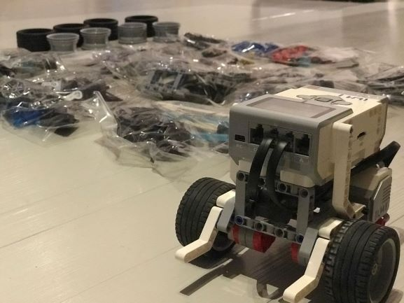
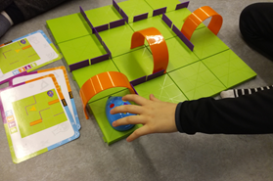
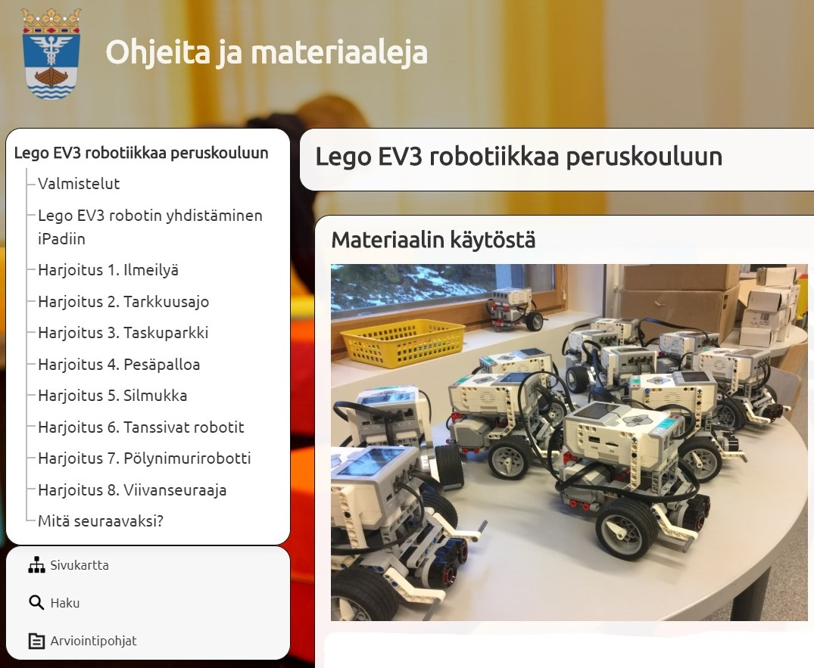
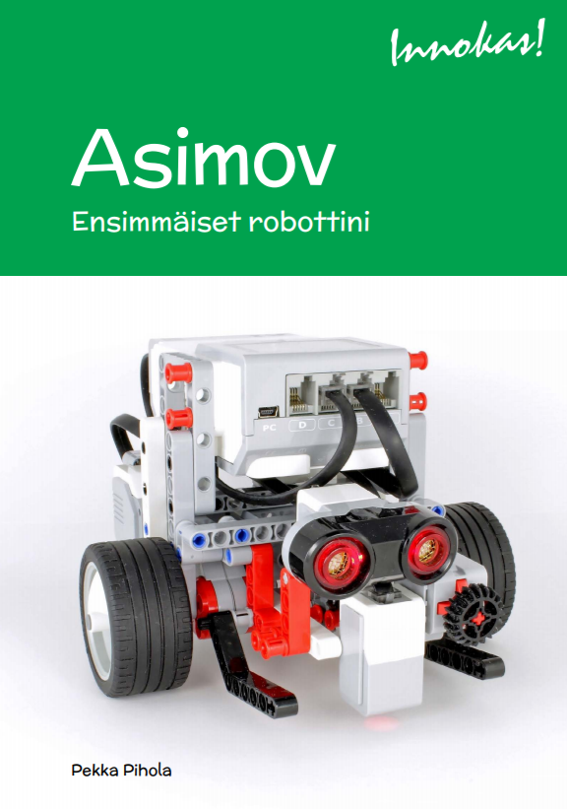
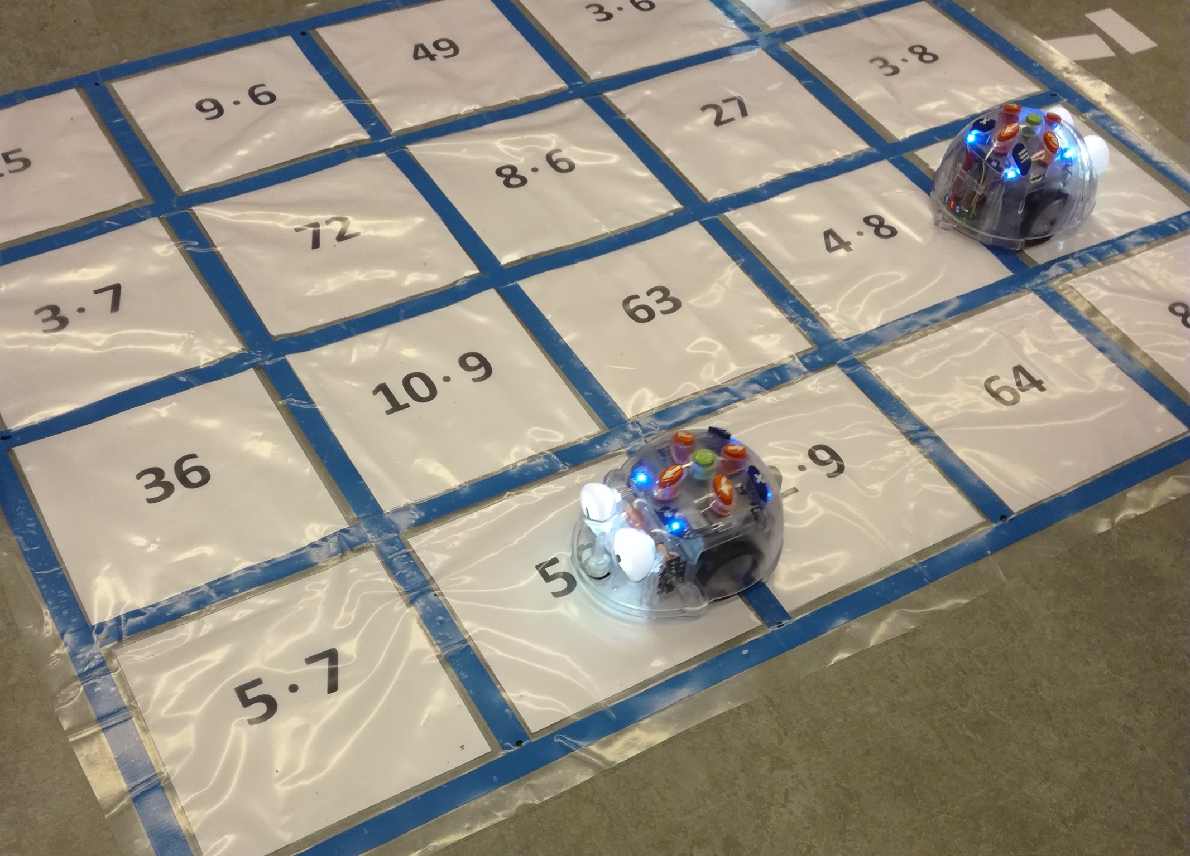
PÄÄTELMIÄ JA SUOSITUKSIA 3
Projektien alkuvaiheessa ei ole tarpeen opetella mitään tiettyä ohjelmointikieltä, vaan ohjelmoinnillista ajattelua. Sitä voidaan alkaa harjoitella luomalla käskyketjuja. Käskyillä voidaan komentaa vaikkapa luokkatoveria liikkumaan. ”Lämmittelyn” jälkeen voidaan tutustua käskyjen antamiseen esimerkiksi yksinkertaisilla Bee-Bot-roboteilla. (Korhonen ym. 2020, 178-179)
ROBOTIIKKAA
Ohjeiden tulee olla tarkkoja, selkeitä ja kattavia, sekä oikeassa järjestyksessä, ettei ymmärtämisessä tulisi virheitä. Aikaa kannattaa varata riittävästi, jotta koko ajan säilyy ymmärrys siitä mitä tehdään.
Ohjelmoinnin logiikkaa voi soveltaa muissakin yhteyksissä, esimerkiksi liikunnallisissa leikeissä, siirtymissä ja käsitöissä.
Oppilaat olivat motivoituneita ongelmanratkaisutehtäviin, jotka tehtiin ohjelmoimalla robotteja. Opettaja sai paljon virikkeitä ja ajatuksia robotiikan hyödyntämiseen huomattuaan oppilaiden kiinnostuksen ja innostumisen aiheeseen.
Lego-robotit: liikkuvat ajoneuvot, jotka suorittavat annetut tehtävät. Ensimmäinen käyttäjä pääsee myös kokoamistehtäviin.
STEM Robot Mouse: reitin valitseminen ja hiiren ohjaaminen sokkelon läpi.
Oppaita ja nettisivustojen ohjeistuksia kannattaa hyödyntää. Tukimateriaalia löytyy jo paljon suomennettuna.
Blue-Bot: kertolaskujen laskeminen ja ohjauskomentojen syöttäminen

Slide 10
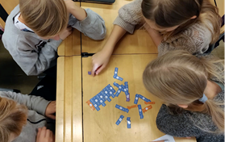
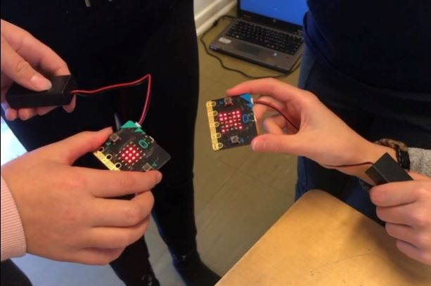
OHJELMOINTIA
Aluksi ohjelmoinnin logiikkaa havainnollistettiin ”robottiopettajan” käskyttämisellä, sitten antamalla oppilasparille komentoja.
Oppilaiden mielestä ohjelmointipäivä oli mieluisa ja suurin osa kertoi oppineensa jotakin uutta.
Opettajan palautteen mukaan myös ne, joilla on koulunkäynnissä vaikeuksia, keskittyivät ja innostuvat tekemisestä. Lisäksi opettajat olivat mieluissaan siitä, ettei micro:bitillä tekeminen "ollutkaan tämän vaikeampaa".
Micro:bitin käyttöön vaaditaan USB-portilliset tietokoneet. Ison ryhmän kanssa kannattaa varata useampi tila, jolloin oppilaat saadaan jaettua pienempiin ryhmiin. Innostus ja toiminnallisuus näkyy ja kuuluu!
Myöhemmässä kokeilussa havaittiin, että Micro:bit-tutoriaalit voivat tarjota liian valmiita ratkaisuja. Tekstipohjaiset ohjeet haastavat enemmän ohjelmoinnilliseen ajatteluun.
Parityöskentely on hyvä tapa tehdä ohjelmointiharjoituksia. Parien kannattaa olla taidoiltaan tasavertaisia, jotta molempien oppimisstrategiat kehittyvät.
Ennen tietokoneen kanssa koodaamista ohjelmoitiin pahvisilla ”koodauspalikoilla”.
Haastavin micro:bit-tehtävä oppilaiden mielestä. oli kivi-paperi-sakset, mutta toisaalta se oli myös antoisin.

Slide 11
Digipedagogiikkaa Turun seudulla oli aktiivisesti kehittämässä lähes 60 opiskelijaa ja 30 opettajaa. Heidän lisäksi 4 rehtoria, digitutoreita, opettajankouluttajia, koordinaattoreita ja monia muita. Jokainen tapaaminen, ajatuksenvaihto, kannustus vei hankettamme eteenpäin.
Suuri kiitos kaikille aktiivisille kehittäjille!

Slide 12
LÄHTEET
Huotilainen, M. (2019). Näin aivot oppivat. PS-kustannus, Otavan kirjapaino Oy, Keuruu
Järvilehto, L. (2014). Hauskan oppimisen vallankumous. PS-kustannus, Jyväskylä.
Korhonen, T., Kangas, K., Riikonen, S. & Packalén, M. (2020). Teknologia oppimisen kohteena ja luovan toiminnan mahdollistajana. Teoksessa Korhonen, T. & Kangas, K. (toim.) Keksimisen pedagogiikka. Otavan kirjapaino Oy, Keuruu.
Perusopetuksen opetussuunnitelman perusteet (2014). Opetushallitus. Helsinki.
Vesterinen, O. & Mylläri, J. (2014). Peleistä pelillisyyteen. Teoksessa Krokfors, L., Kangas, M. & Kopisto, K. (toim.) Oppiminen pelissä - pelit, pelillisyys ja leikillisyys opetuksessa. Vastapaino.
KUVAT
Arto Kortelainen ja Tane Nguyen

